Slide 1


TRƯỜNG TIỂU HỌC ÁI MỘ B
HOẠT ĐỘNG TRẢI NGHIỆM 1

Slide 2
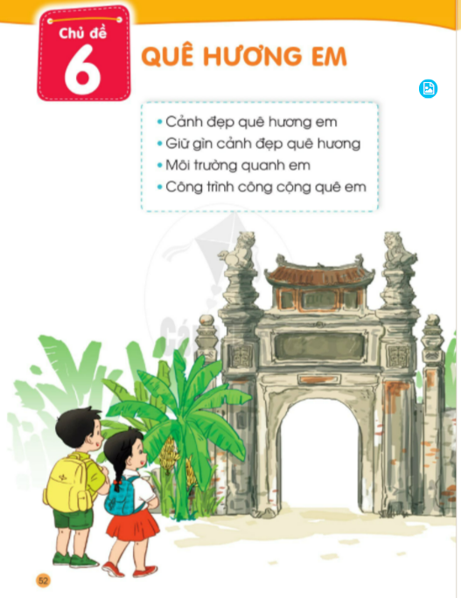

Slide 3
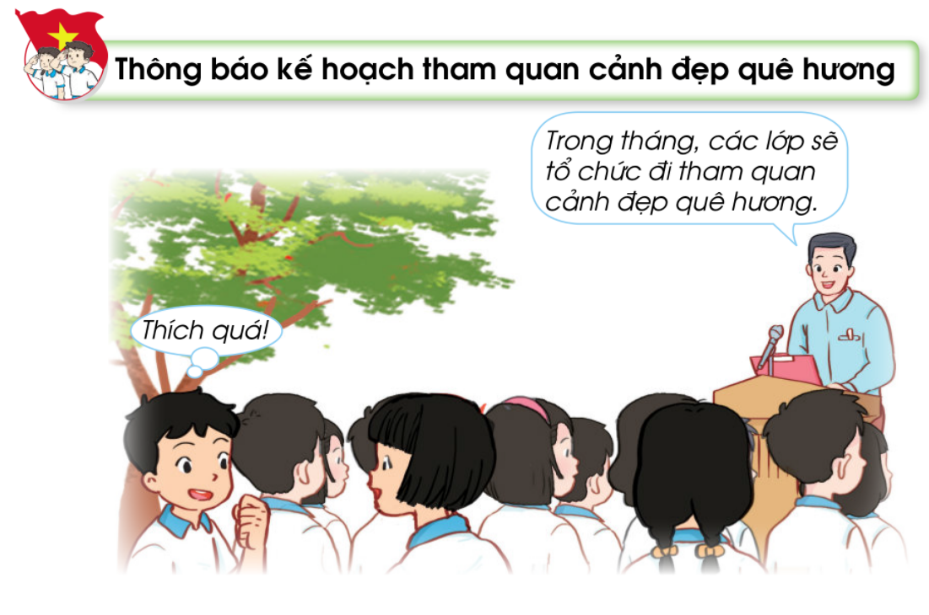

Slide 4

Bµi 21
CẢNH ĐẸP HƯƠNG QUÊ EM

Slide 6


Slide 7
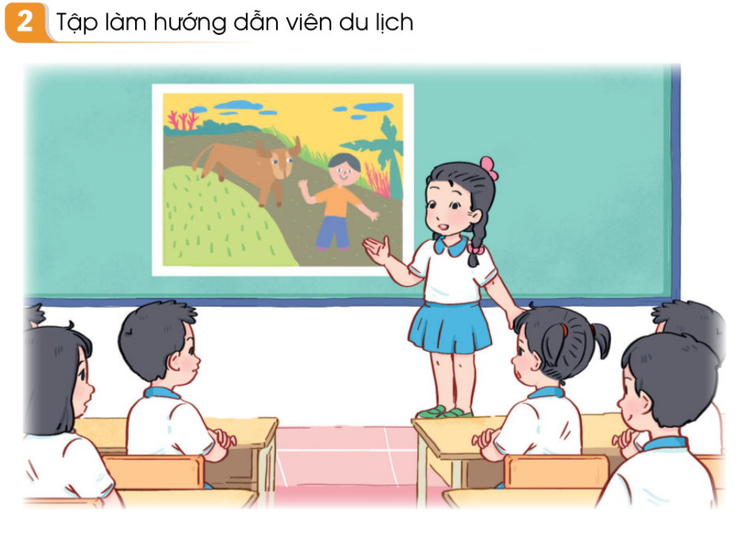

Slide 8
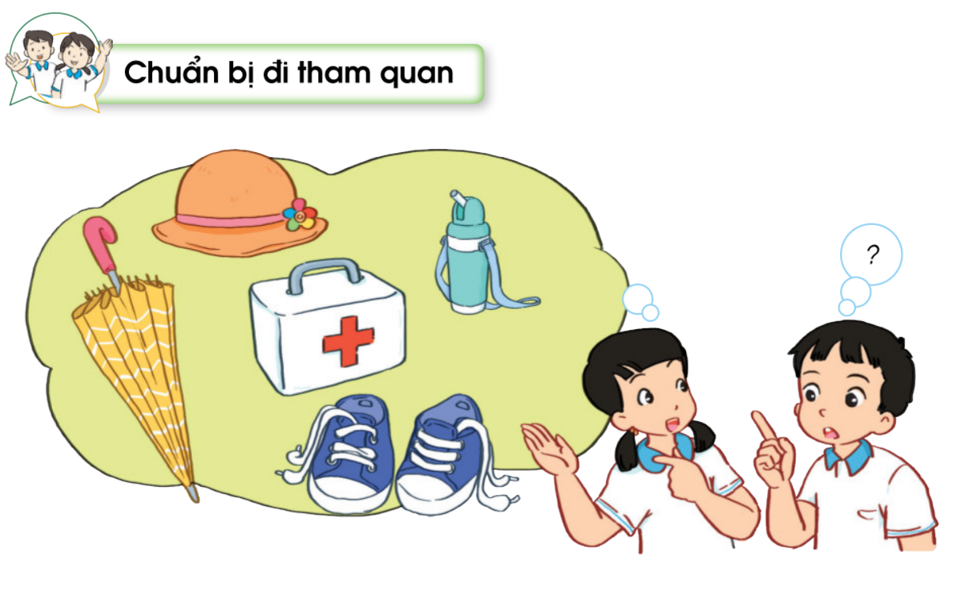

Slide 10



Xin Chaân Thaønh Caùm Ôn

